Slide 1
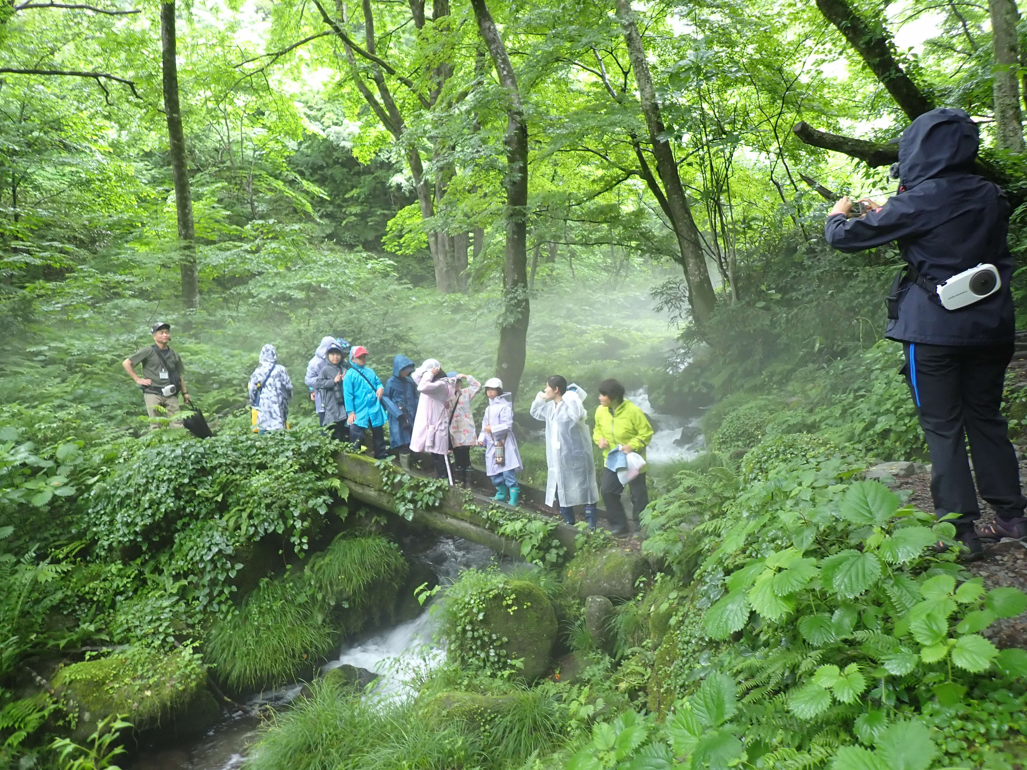
継続
事業概要：江府町「グリーン・ネイチャー・アドベンチャーforAllCountry」展開事業
申請者 | 鳥取県江府町 |  |  |  |  |  | 初回採択回 |  | 令和7年度第1回募集
事業計画期間 | R7-R9年度 |  |  |  |  |  | 期間中の総事業費 （カッコ内はR8年度事業費） |  | 54,000千円 （18,000千円）
事業類型 | ソフト 事業 | ✓ | 拠点整備事業 |  | インフラ 整備事業
目的・効果 | ・雄大な自然を有し、良質な水を育む「奥大山エリア」のブランディングを実施し、来訪者の滞在時間の延長による地域内消費の増加と満足度を高めるとともに、インバウンドの対策に取り組む。 ・「環境」を重視した「観光」の推進に取り組むことによって他の地域との差別化を図り、「環境」に共感する来訪者のニーズの受皿となることを目指す。
事業概要・ 主な経費 | 【事業概要】
 | 本事業は、奥大山エリアを「環境負荷をかけずに自然体験ができる地域」としてブランド化し、集客力と地域価値の向上を図るものである。エリア内の自然体験メニューを共通フォーマットで整理・集約し、季節に応じたイベントや広報により認知度を高めるとともに、人材育成や試験販売を通じて体験メニューの品質向上を図る。あわせて受入環境や商品開発を強化することで滞在時間と域内消費を拡大し、持続的な地域経済循環の形成につなげる。
 | 【R8年度事業 経費内訳】
 | 〇ソフト事業 ・旅行商品の造成・高度化 6,000千円（委託料、消耗品、印刷製本費、報償費） ・受入環境の整備 2,000千円（補助金） ・情報発信と活用 10,000千円（補助金）
主なKPI ※カッコ内の数値は実施計画における「KPI増加分の累計」の目標値 | ①観光消費額（＋463,417円） ②旅行商品パッケージ開発（＋22人） ③旅行商品パッケージ利用者数（＋30人） ④休暇村奥大山来訪者数（＋39,721人） |  |  |  |  |  |  | URL ※交付金の具体的使途・実施体制・効果検証の結果及び改善方策への反映が記載されているURL | （交付金の具体的使途・実施体制） https://www.town-kofu.jp/2/1/2/5-copy/1/ （効果検証） https://www.town-kofu.jp/2/1/2/5-copy/1/z109-copy/

